Slide 1
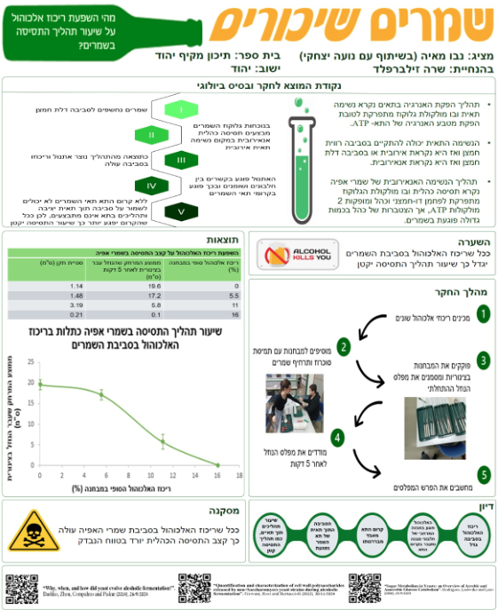

עריכה: נעמי רייבשטיין
מקום שני בתחרות הכרזות 2024

Slide 2
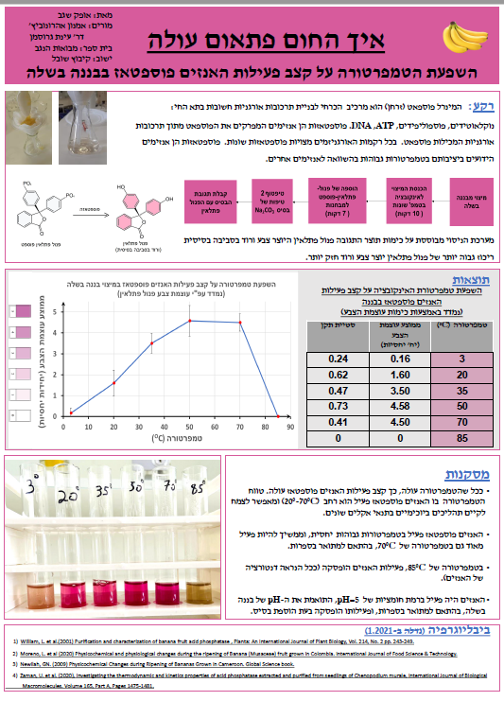
תוכן עניינים
שלב הצגת עבודות הביוחקר באולימפיאדה
רכיבי המצגת והכרזה
יצירת הכרזה
טיפים להכנת הכרזה
אולימפיאדה 24 (2020)

Slide 3
שלב ג' – הצגת עבודות הביוחקר
הגשת סיכום עבודת הביוחקר בכרזה מדעית
הצגת עבודת הביוחקר בפני שופטים
הצגת עבודת הביוחקר ע"י התלמיד/ה
תשובה לשאלות השופטים
רכיבי הציון

Slide 4
הכנות להצגת הביוחקר בפני שופטים
סיכום עבודת הביוחקר בכרזה מדעית
הכנת מצגת להצגת הביוחקר בפני השופטים
2
1
הגשת בפטל עד ה 1.2.26

Slide 5
הכנת מצגת מסכמת של הביוחקר
מטרות
בסיס להכנת שאלות על ידי השופטים
בסיס להצגת הביוחקר בפני השופטים
בסיס להכנת הכרזה המדעית

Slide 6
1
סיכום עבודת הביוחקר בכרזה מדעית
שיפוט כרזות (של התלמידים שלא עלו לגמר) עבור תחרות הכרזה המצטיינת
תיקון הכרזות על פי משוב צוות שופטי שלב ג
בדיקת הכרזות על ידי צוות שופטי שלב ג' ומתן ציון
הגשת הכרזה בפטל עד ה 1.2.26

Slide 7
2
הצגת עבודת הביוחקר בפני שופטים
היא תשמש בסיס להכנת המצגת לאירוע הגמר
ניתן לשפר אותה לקראת ההצגה בפועל בפני שופטי שלב ג'
המצגת המוגשת לשופטים עד ה 2.1.26 לא חייבת להיות מושקעת

Slide 8
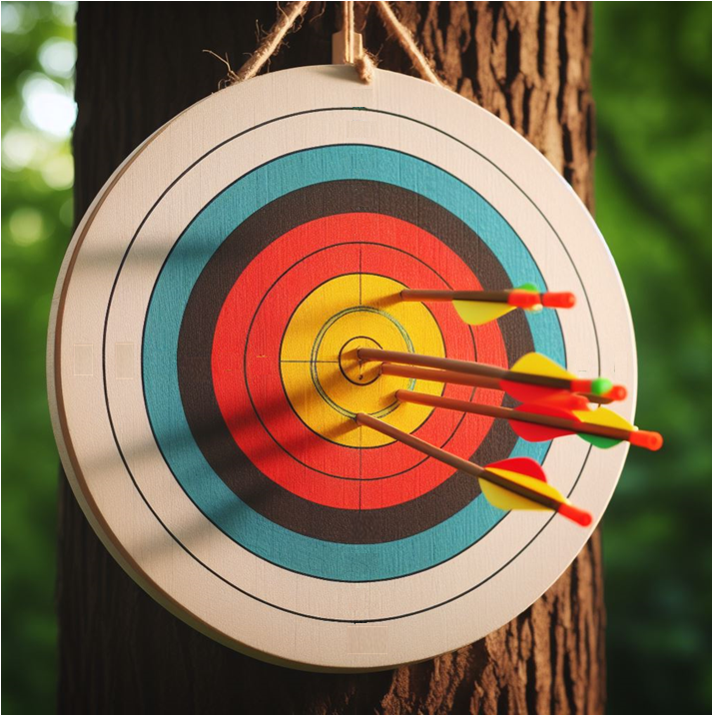
הכרזה המדעית
Notes:
התמונה נוצרה באמצעות בינה מלאכותית (בינג) ב 9/11/23

Slide 9


הכרזה היא הצגה חזותית המבוססת על עבודת הביוחקר.
הכרזה משלבת מרכיבים מילוליים וחזותיים.
היא נועדה להיות מדויקת, תמציתית, מעניינת, אסתטית ומושכת את העין, תוך הימנעות מריבוי מלל.
המסר מועבר ישירות דרך העיצוב החזותי, ללא צורך בהסברים נוספים.
הכרזה משמשת כתקציר מסכם של רעיון וככלי תקשורת חזותי לדו-שיח ישיר עם הקהל.

Slide 10
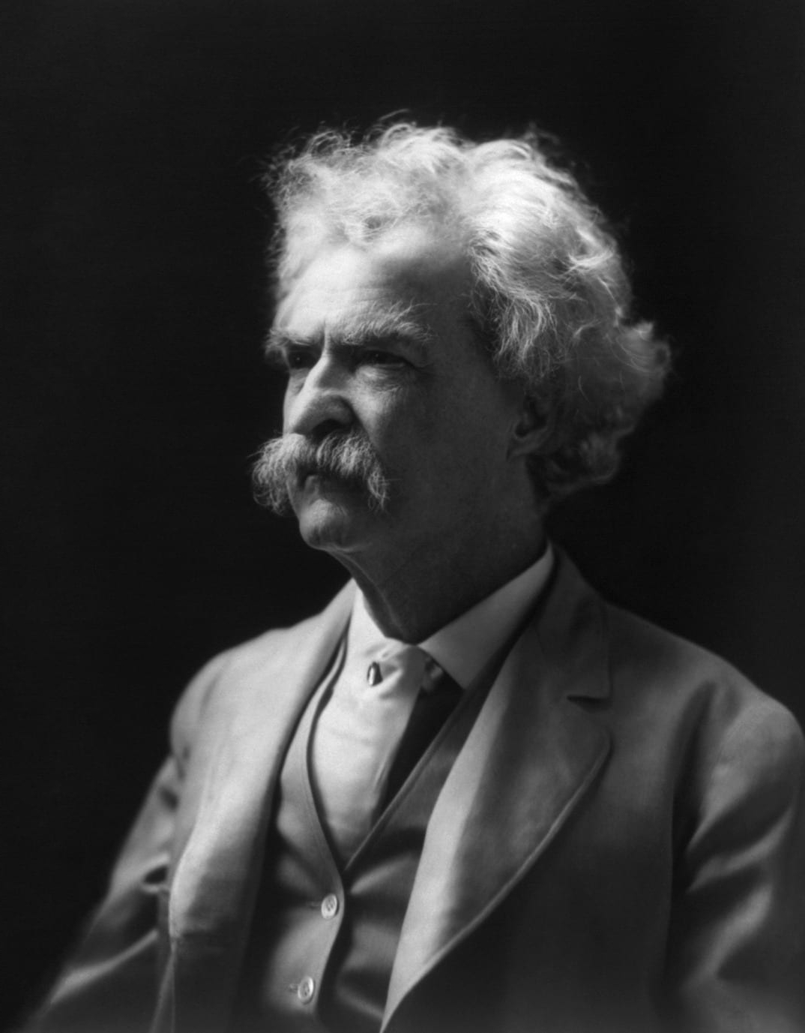
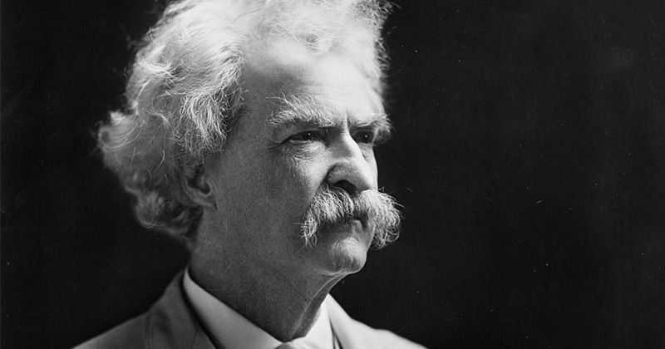
הייתי כותב לך מכתב קצר יותר, אבל לא היה לי מספיק זמן
.
- Mark Twain
תמצות דורש מיומנויות חשיבה מסדר גבוה
Notes:
https://www.pikist.com/free-photo-vjsyg

Slide 11
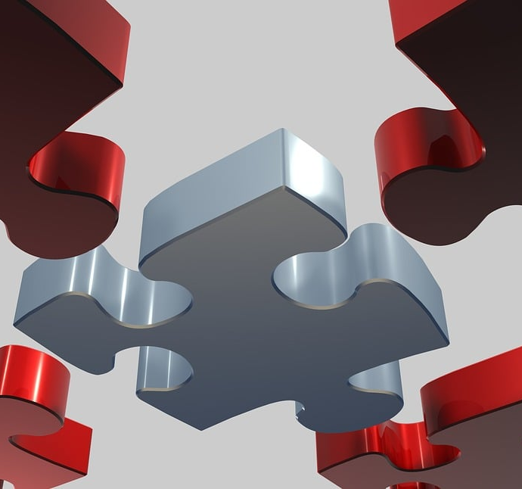
רכיבי הכרזה
Notes:
Image by PIRO from Pixabay

Slide 12
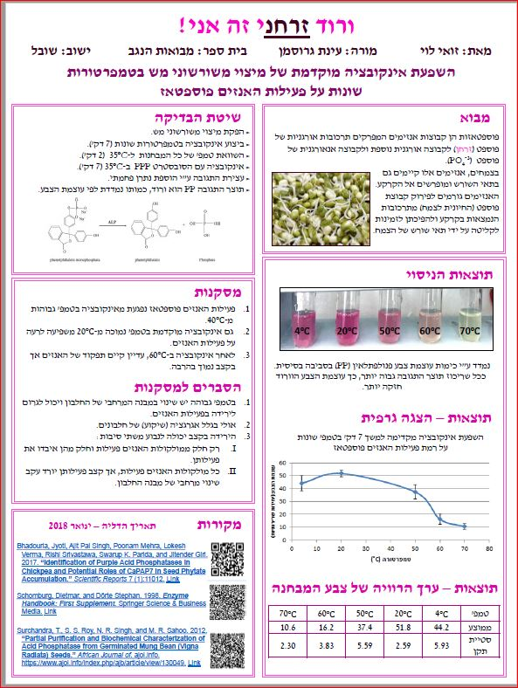
כותרת ברורה, קצרה ואטרקטיבית
פרטי המגישים והמסגרת בה נעשה החקר
נקודת המוצא לחקר ובסיס ביולוגי
שאלת החקר
השערת החקר
מערך הניסוי
תוצאות כמותיות בטבלה ובגרף מתאים
מסקנות ודיון קצר
מקורות המידע
אולימפיאדה 21 (2018)
Notes:
מסגרת החקר: שם המורה, שם בית הספר, שם ישוב ותאריך

Slide 13
ניסוח קצר וברור של הכותרות, התוצאות והמסקנות
ציון כותרות לטבלאות ולגרפים, רישום כתוביות לאיורים/תמונות וממצאים
חלוקה מתאימה של מרחב הכרזה ושמירת מרווחים בין חלקיה השונים
יצירת קשר משמעותי בין הקטעים השונים בכרזה
שילוב אלמנטים חזותיים כגון צילום, תמונה, איור
מתן דגש על הצגה מקורית ויצירתית של העבודה

Slide 14
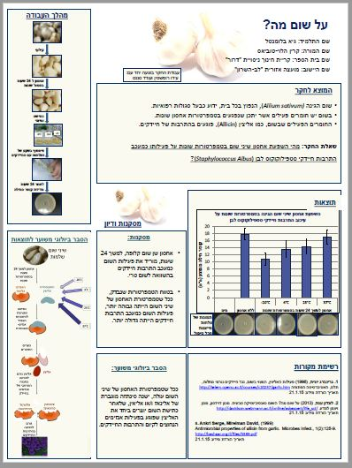
הכרזה הזוכה
בתחרות הכרזות 2017
אולימפיאדה 20
מה מאפיין אותה?
תוכן (70%) ועיצוב (30%)
Notes:
לשאול מה מאפיין אותה

Slide 15
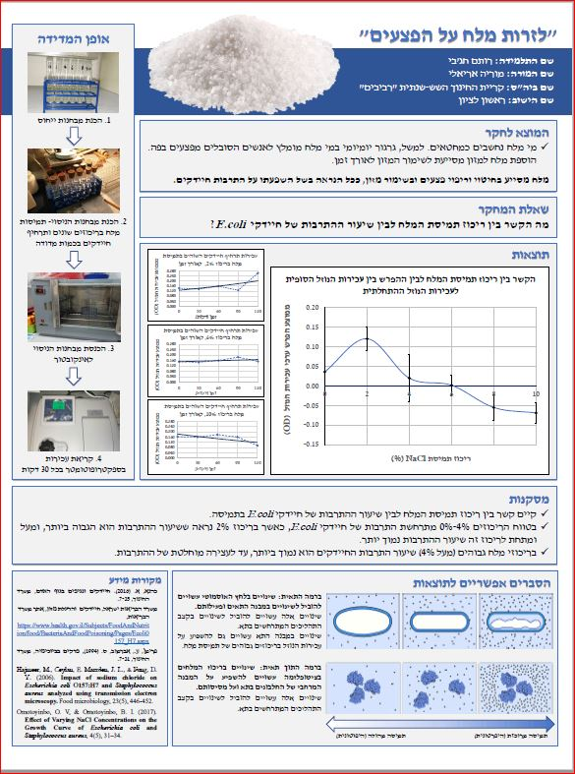
כותרת מעניינת
פרטי המגישים
נקודת המוצא לחקר
הצגת שאלת החקר
מערך החקר בתרשים ותמונות
תוצאות
מסקנות ודיון קצר
מקורות מידע
אולימפיאדה 21 (2018)

Slide 16
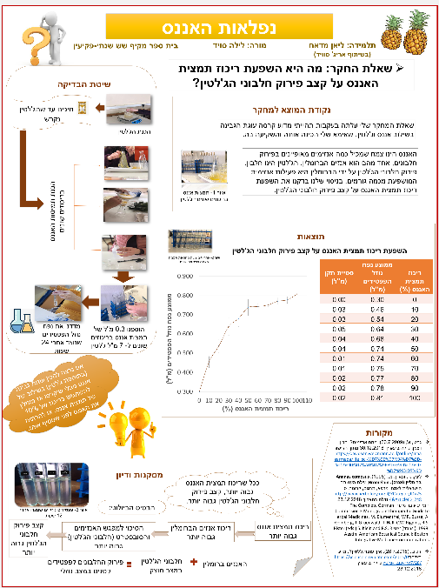
פרטי המגישים
כותרת מעניינת
הצגת שאלת החקר
רקע תיאורטי - מתומצת
מערך החקר בתרשים ותמונות
תוצאות בטבלה ובגרף
מקורות מידע
מסקנות ודיון קצר
אולימפיאדה 22 (2019)

Slide 17
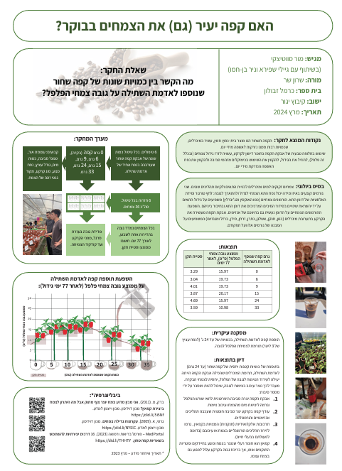

אולימפיאדה 27 (2024)

Slide 18
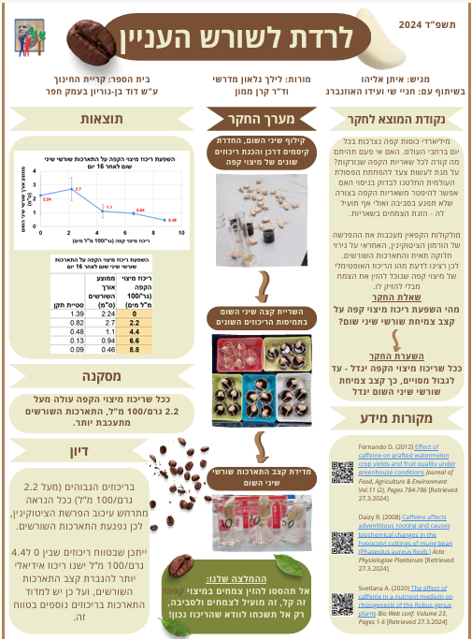
אולימפיאדה 27 (2024)

Slide 19
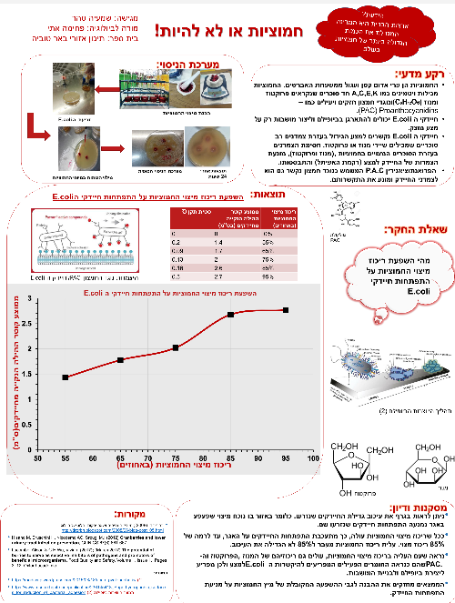
הצעות לשיפור בכרזה הזו:
לשמור על הפרופורציות של החלקים השונים
להקטין את הגרף
פחות עומס באיורים וקישוטים"
אולימפיאדה 22 (2019)

Slide 20










Slide 21
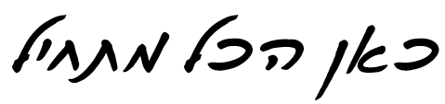
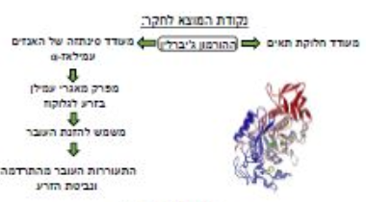
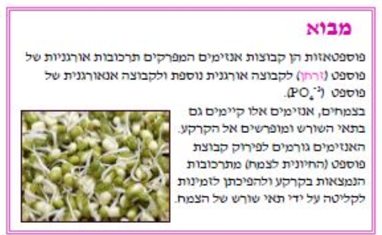

Slide 22
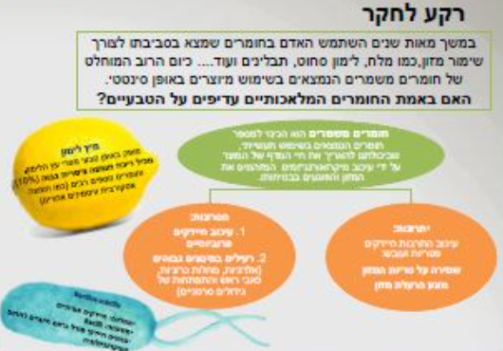
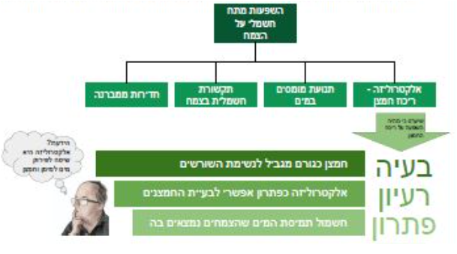
לא משנה באיזו דרך נבחר: הצגת נקודת המוצא לחקר תכלול את המנגנונים הקשורים לתופעה (בסיס ביולוגי)

Slide 23
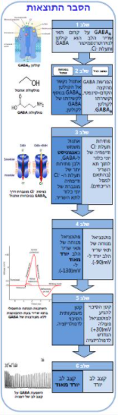


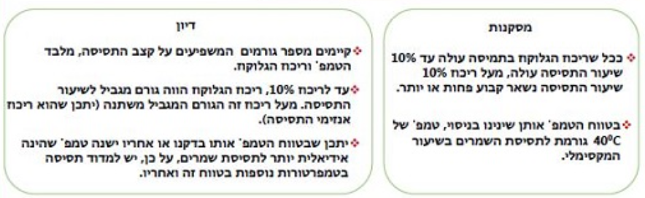


Slide 24
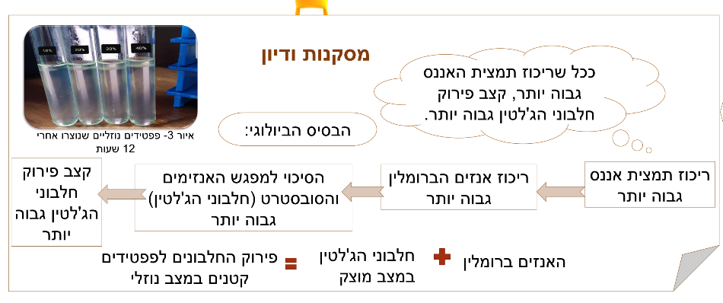
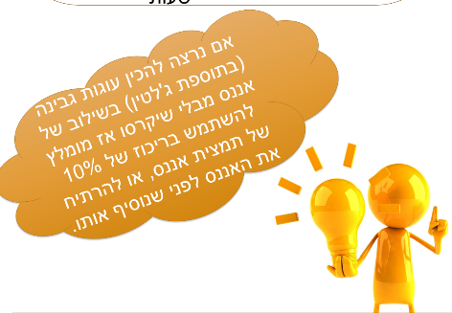
הצגת מסקנה בצורה מקורית

Slide 25
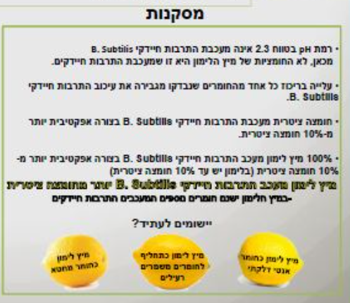
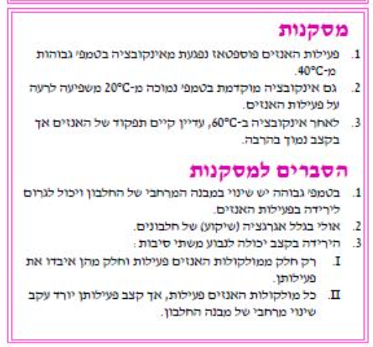

Slide 26
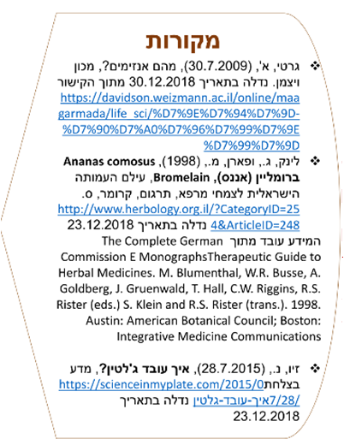

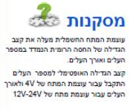
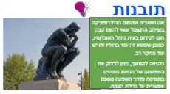

Slide 27
הרבה כרזות אינן מוצלחת כי:
לא קל לאתר את המטרה/ות והנקודות העיקריות
הכתב קטן לקריאה
החלק החזותי דל
הארגון הכללי לקוי
המאפיינים של כרזה מוצלחת:
מעבירה מסר/רעיון באופן בהיר
הידע מוצג במגוון דרכים ויזואליות
ניתנת לקריאה בזמן קצר (10 דקות)
ניתנת לקריאה ממרחק של 2-1 מטר
מתן "מהי כרזה" – מורין סהר, רותי אברהם ורותי מנדולוביץ

Slide 28
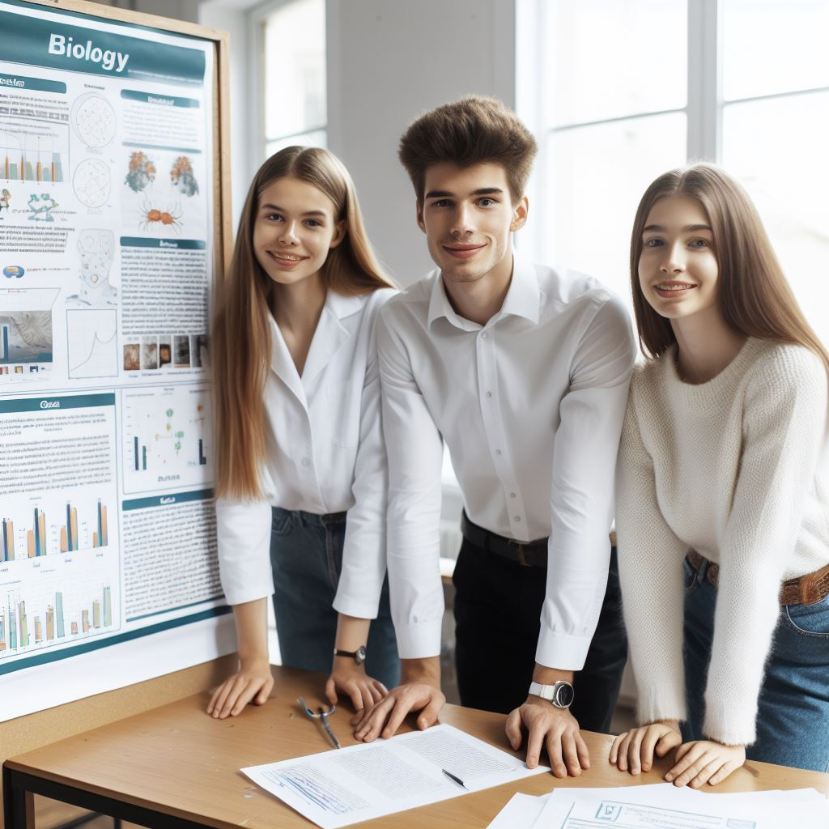
יצירת הכרזה
Notes:
התמונה נוצרה בעזרת בינה מלאכותית DALLE-2

Slide 29

שלב ראשון
סידור התבניות שבמצגת על תבנית הכרזה
שלב שני
הכנת מצגת
עם הרכיבים שיהיו בכרזה

Slide 30
שלב ראשון
הכנת מצגת
עם הרכיבים שיהיו בכרזה

Slide 31

המצגת מורכבת ממספר שקופיות. רצוי להיצמד להנחיות אלו להכנת המצגת.
שקופית מס' 1:
שם העבודה או נושא העבודה
שמות התלמידים
שם המורה, שם בית הספר, ושם הישוב
תאריך
שקופית מס' 4 (ניתן להכין 1 - 2 שקופיות, בהתאם לכמות המידע הרלוונטית):
הצגת תוצאות כמותיות הקשורות לשאלה שנבדקה, בטבלה ובגרף
שקופית מס' 5:
ציון מסקנות עיקריות המבוססות על התוצאות שהוצגו
הסבר למסקנות (דיון קצר)
שקופית מס' 2:
תיאור קצר של נקודת המוצא לחקר
שאלת החקר
השערת החקר
בסיס הביולוגי
שקופית מס' 6:
רישום מדויק של שלושה מקורות מידע עיקריים
שקופית מס' 3
הצגת מערך החקר בתרשים

Slide 32
שקופית מס' 1:
שם העבודה או נושא העבודה
שמות התלמידים
שם המורה, שם בית הספר, ושם הישוב
תאריך
מומלץ ששם העבודה יהיה יצירתי ו"מושך"
שם העבודה יהיה קשור לנקודת המוצא לחקר ולאורגניזם הנבדק
לדוגמה- "עלי אור ועלי צל ב- Santa Cruz Water Lily
מומלץ לצרף תמונה או איור רלוונטיים לעבודה

Slide 33

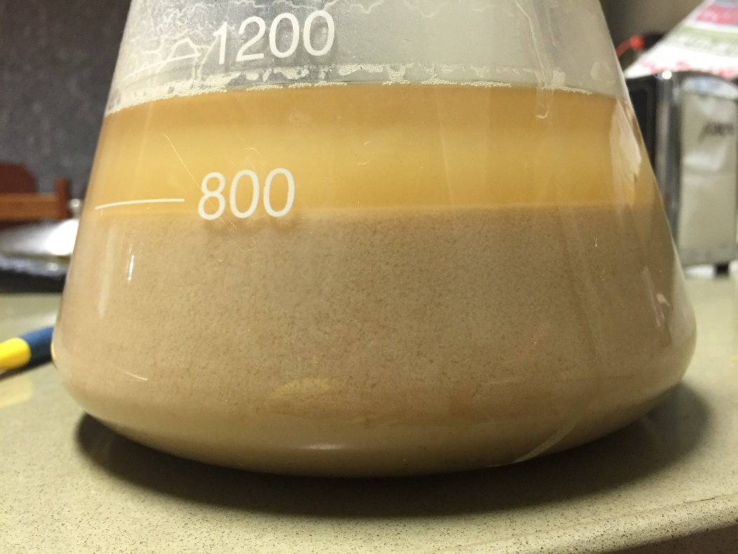
שמרים ועמילאז עם כוס בירה בבר
מגישים: ענת זיידמן ואריאל ליבשיץ
בתי הספר: האקדמיה למוסיקה ולמחול
ירושלים
מורה מנחה: נעמי רייבשטיין
תאריך הגשה: 2020 4.3

Slide 34
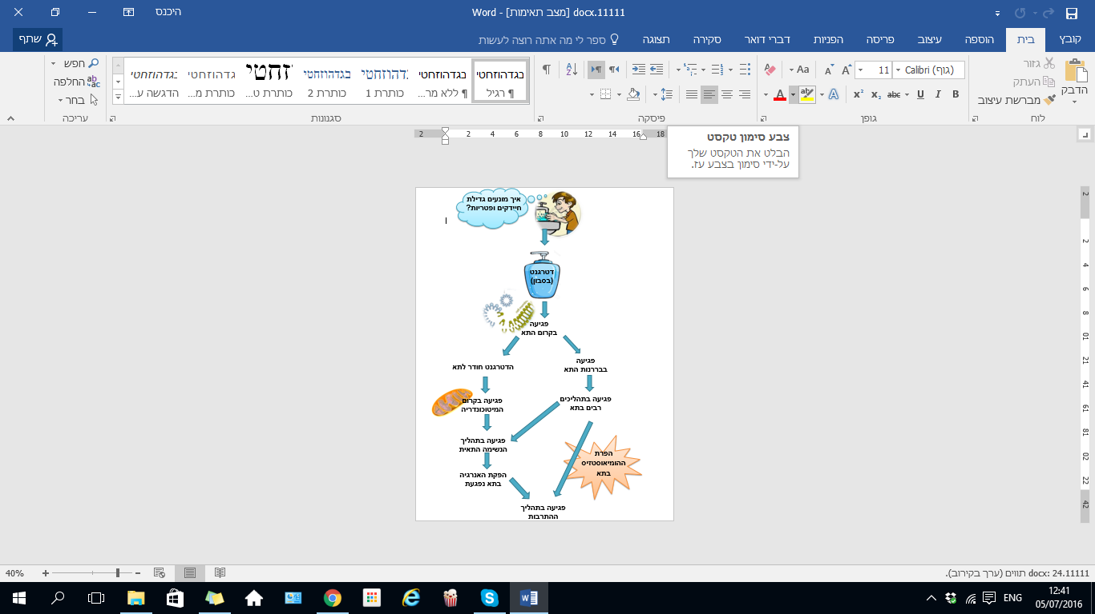
שקופית מס' 2:
תיאור קצר של נקודת המוצא לחקר
שאלת החקר
השערה
בסיס ביולוגי
מומלץ להציג את נקודת המוצא לחקר בתרשים/סכמה המתאר את התופעה/בעיה והתהליך הביולוגי (נקודת מוצא למחקר ובסיס ביולוגי)
ההסבר יכלול גם את התופעה הנבדקת וגם את התהליך הביולוגי הנמדד.
ההסבר יכלול לפחות רמת ארגון נוספת מזו שנמדדה בניסוי.
המלל בתרשים יהיה מתומצת ויכלול תמונות/איורים.
יש להוסיף את שאלת החקר ואת ההשערה שנבדקה בניסוי מתחת לתרשים (או לשלב אותן בו)

Slide 35
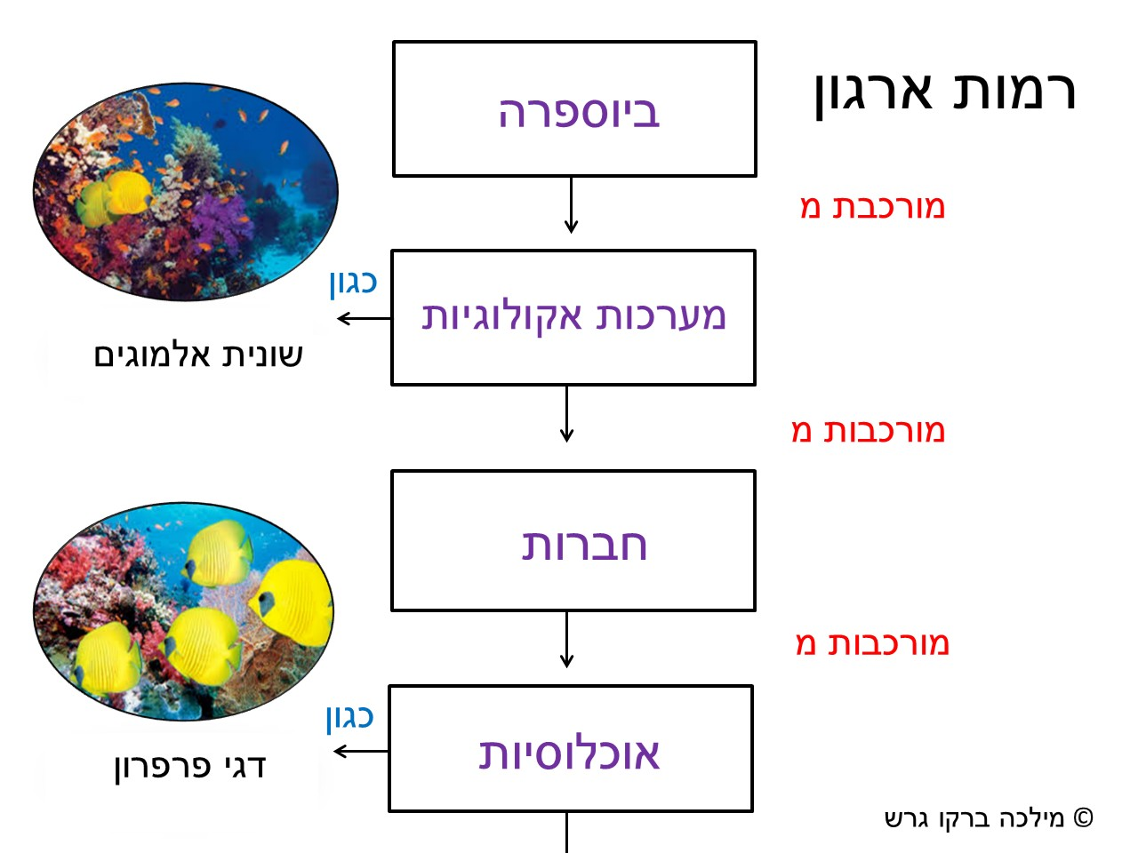
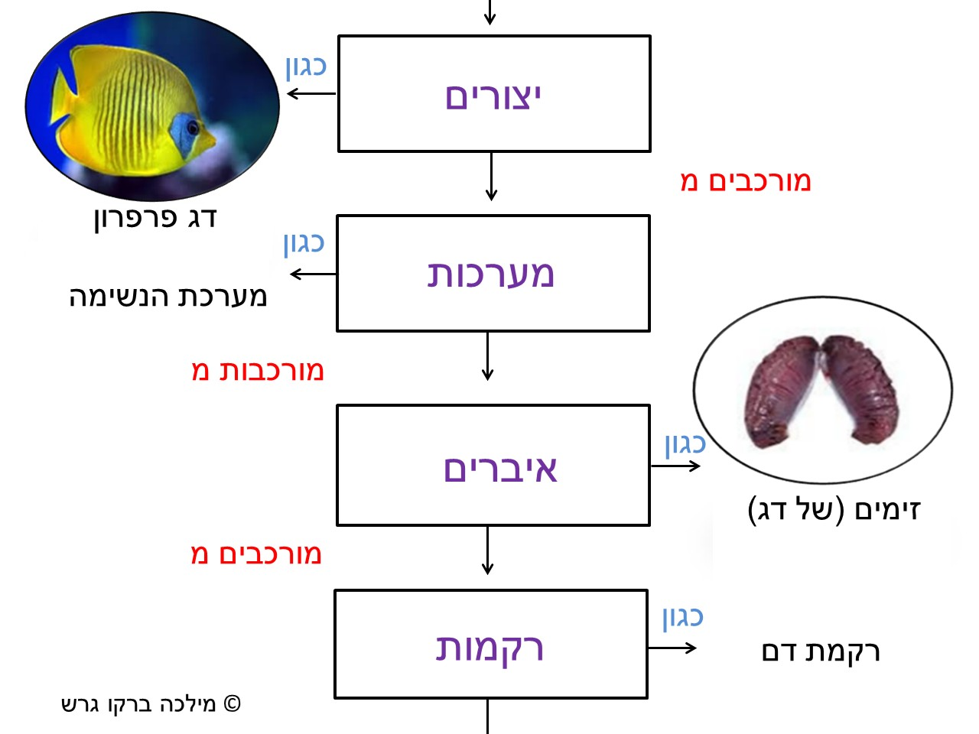
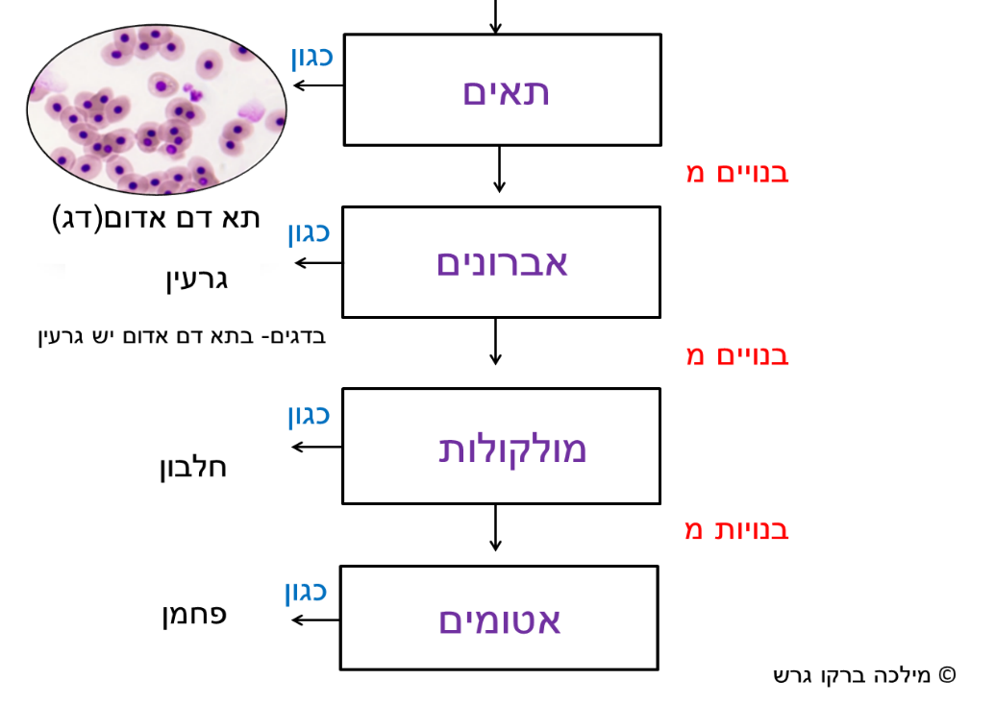
רמות ארגון
אוכלוסייה
אורגניזם
מערכת בגוף
רקמה
תא
אברונים
מולקולות

Slide 36


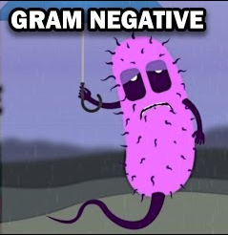
הצגת נקודת המוצא לחקר, הבסיס הביולוגי, שאלת החקר וההשערה בתרשים
פניצילין
אינו משפיע
אינו חודר דרך המעטפת החיצונית של חיידקי גראם שלילי
חיידקים גראם שלילי
שינוי כימי במולקולת הפניצילין
אמוקסיצילין (מוקסיפן)
חדירה לתוך תאי חיידקי גראם שלילי ועיכוב יצירת דופן התא
מהי השפעת ריכוז המוקסיפן על עיכוב התרבות חיידקי E. coli?
ככל שריכוז המוקסיפן יעלה כך עיכוב התרבות חיידקי E.coli יגדל

Slide 37

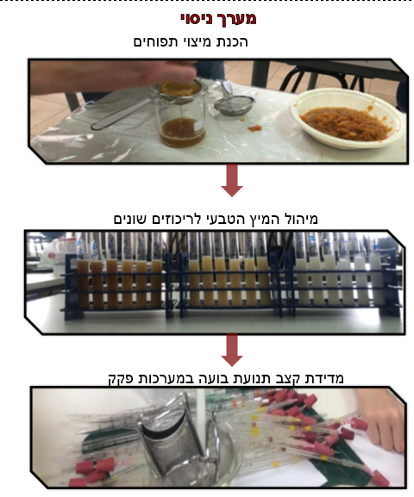
שקופית מס' 3
הצגת מערך החקר (בתרשים)
תרשים של השלבים העיקריים במערך החקר באמצעות תמונות.

Slide 38

שקופית מס' 4 (ניתן להכין 1 - 2 שקופיות, בהתאם לכמות המידע הרלוונטי):
הצגת תוצאות כמותיות הקשורות לשאלה שנבדקה. בטבלה ובגרף
יש להציג את התוצאות המעובדות בטבלה ובגרף
יש להקפיד על בניית טבלאות והצגות גרפיות כמקובל, כולל כל רכיביהם
עיבוד הנתונים והצגתם הגרפית יבוצעו בגיליון אלקטרוני
הטבלה תכלול את המשתנה הבלתי תלוי, ממוצע המדידות של המשתנה התלוי וסטיית התקן
הקפידו להציג רק ממצאים רלוונטיים לנושא העבודה. יש להימנע מריבוי איורים וטבלאות שלא לצורך
מומלץ להציג את סטיות תקן גם בגרף

Slide 39
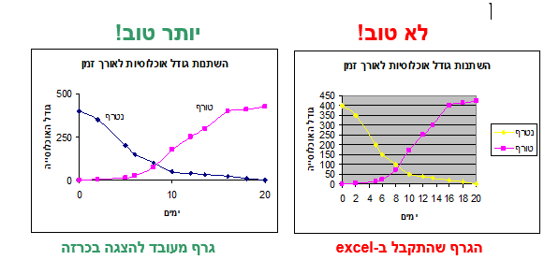
התרכזו בנתונים ולא בקישוטים - הכינו גרפים פשוטים וברורים
רקע אפור: לא מספק נתונים ומפריע לצפייה. אחרי שמסירים אותו יש צורך, לעתים, לשנות צבע של קו.
מקרא: תופס מקום על חשבון הגרף. למה שהקורא ישוטט בין המקרא והקווים הלוך ושוב? מוטב לתת את המידע ליד הקו ולמחוק את המקרא.
קווי רשת: ספק אם המעיין בכרזה מעוניין לדעת את הערכים המדויקים של כל נקודה מהנתונים. צורת העקום מעניינת וחשובה, וקווי הרשת רק מפריעים.
סרגלי הצירים: עדיף להמעיט בתוויות, הקורא מתעניין בטווח הנתונים ולא בכל נקודה.
בלי הסחות המסר עובר יותר מהר!

Slide 40

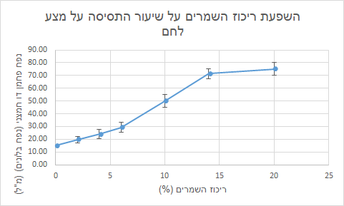

ככל שריכוז השמרים עולה עד לריכוז של 15% מהתמיסה, קצב התסיסה עולה.
תוספת שמרים מעל לריכוז זה אינה גורמת לעלייה נוספת בקצב התסיסה

Slide 41

שקופית מס' 5:
ציון מסקנות עיקריות המבוססות על התוצאות שהוצגו
הסבר למסקנות (דיון קצר)
בשקף זה:
יש להציג בקצרה את המסקנות הנובעות מהתוצאות
יש לבסס את המסקנות תוך תמיכה מהספרות (הבסיס הביולוגי)
יש לכתוב נימוק למסקנות תוך שימוש במושגים ועקרונות ביולוגים. הנימוק יכלול מנגנון/ים ביולוגי/ים (דיון קצר)
כדאי להתייחס/להזכיר רעיון מרכזי בביולוגיה שקשור בחקר

Slide 42
רעיונות מרכזיים בביולוגיה
ארגון במערכות ביולוגיות
ויסות והומאוסטזיס
יחסי גומלין וקיום שיווי משקל דינאמי
אחידות בעקרונות המבנה ותפקוד ושוני בצורה
התאמה בין מבנה ותפקוד
המשכיות תורשתית ורביה
גדילה והתפתחות
התפתחות אבולוציונית

Slide 43

מוקסיפן הוא אנטיביוטיקה שיעילותה נגד מתגים גראם חיוביים וגראם שליליים ידועה. במחקר זה הראנו שהיעילות של מוקסיפן עולה ככל שריכוזו עולה.
מוקסיפן מורכב ממולקולות של פניצילין שעברו שינוי במעבדה, כך שהן חודרות דרך הדופן החיצונית של חיידקי גראם שליליים (E.coli) אל תוך התאים. מולקולות המוקסיפן מעכבות את יצירת דופן החיידקים, כך שכאשר החיידקים מתרבים, הדופן שנוצרת אינה תקינה והם מתפוצצים בסביבה היפוטונית. ככל שריכוז המוקסיפן גדול יותר, כך הפגיעה בחיידקים גדולה יותר.

Slide 44

שקופית מס' 6:
רישום מדויק של שלושה מקורות מידע עיקריים
רשמו על פי הכללים המקובלים שלושה מקורות מידע עיקריים
יש לבחור מקורות מידע מהימנים בלבד
יש להקפיד על ציון הפרטים ורישום נכון של מקורות המידע, היעזרו ב-
"כללים לרישום מקורות מידע"
נספחים 2-3 בחוברת הנחיות לביוחקר
שיעור מוקלט – מהו ביוחקר חלק ב
במידה שמקור המידע אינטרנטי- יש ליצור עבורו היפר קישור במקום רישום הכתובת המלאה
יש לעצב את הטקסט בגופן קטן כך שיתפוס חלק קטן בלבד בכרזה

Slide 45
מקורות מידע
לא (!) ככה
סלוביק, י. (2018). מוקסיפן או אוגמנטין? עושים סדר באנטיביוטיקה. Retrieved נובמבר 3, 2020, from https://www.slovik.co.il/%D7%9E%D7%95%D7%A7%D7%A1%D7%99%D7%A4%D7%9F-%D7%90%D7%95-%D7%90%D7%95%D7%92%D7%9E%D7%A0%D7%98%D7%99%D7%9F/
Poolman, J. T. (2017). Escherichia coli. International Encyclopedia of Public Health (Second Edition), 585-593. doi:https://doi.org/10.1016/B978-0-12-803678-5.00504-X
Rolinson, G. N. (1974). Laboratory evaluation of amoxicillin. The Journal of Infectious Diseases, 129, 139–145. doi:https://doi.org/10.1093/infdis/129.Supplement_2.S139
אלא ככה

Slide 46



מקורות מידע (בשיטת APA)
סלוביק, י. (2018). מוקסיפן או אוגמנטין? עושים סדר באנטיביוטיקה. Retrieved נובמבר 3, 2020
Poolman, J. T. (2017). Escherichia coli. International Encyclopedia of Public Health (Second Edition), 585-593
Rolinson, G. N. (1974). Laboratory evaluation of amoxicillin. The Journal of Infectious Diseases, 129, 139–145.
להוסיף לכל מקור מידע קישור חם וברקוד שיוביל אליו

Slide 47
סידור התבניות שבמצגת על תבנית הכרזה
שלב שני

Slide 48

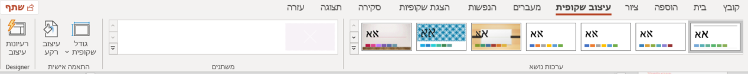
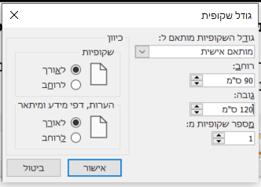
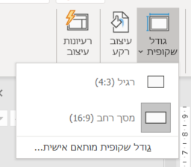
הנחיות להכנת הכרזה הסופית המורכבת מצרוף השקופיות שיוקטנו ויוכנסו למסגרת אחת
לצורך הכנת הכרזה יש לפתוח מצגת חדשה ולהגדיר את גודלה
הגדרת גודל הכרזה: בתפריט עיצוב שקופית– גודל השקופית – התאמה אישית – 90 ס"מ X120 ס"מ

Slide 49

נושא הכרזה
לאחר קביעת גודל הכרזה – קובעים את המיקום של הרכיבים השונים
פרטי המגישים
מהלך החקר
נקודת המוצא, הבסיס הביולוגי, שאלת החקר וההשערה
תוצאות
קישור לתבנית כרזה
מקורות מידע
מסקנות ודיון

Slide 50
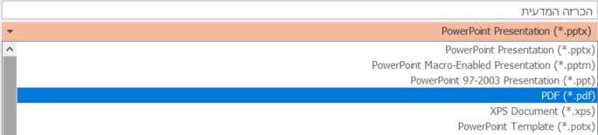
לפי בחירתכם ניתן לשלב בכרזה תמונות, צילומים, איורים וכו. אפשר להוסיף מסגרת דקה.
הרכיבו את חלקי הכרזה השונים על ידי העתקתם מהשקפים שהכנתם והדבקתם בקובץ הכרזה:
להעברת מספר אובייקטים יחד יש לקבץ אותם לאובייקט אחד.
אפשר לשמור את המצגת כקובץ PNG. המצגת נשמרת כתמונות שאפשר להעביר.
בלחיצת ctrl+c על שקופית מסוימת היא מועתקת כתמונה
כאשר הכרזה מוכנה וקיבלה אישור מהמורים יש להמירה לקובץ (PDF) מתפריט קובץ/שמירה בשם).

Slide 51
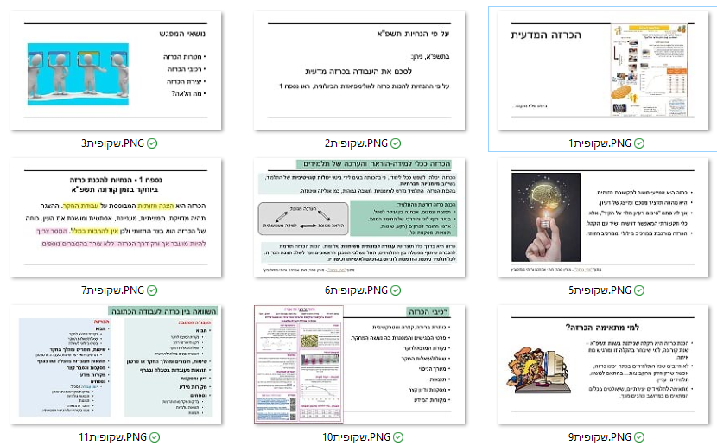
שמירת המצגת בפורמט PNG: השקופיות בתיקיה נשמרות כתמונות. לוחצים על השקופית שמעוניינים להעביר, מעתיקים וממקמים בכרזה.

Slide 52
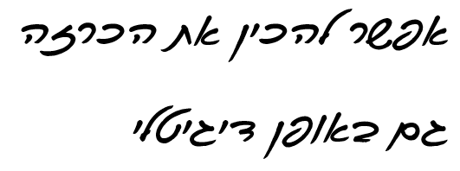


Slide 53

טיפים להכנת הכרזה
Notes:
תמונת הרקע נוצרה באמצעות בינה מלאכותית (בינג)

Slide 54
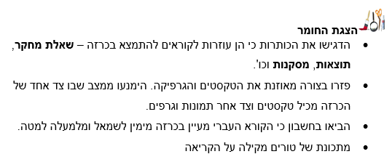

Slide 55
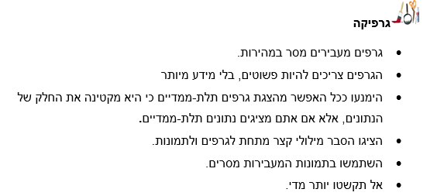

Slide 56
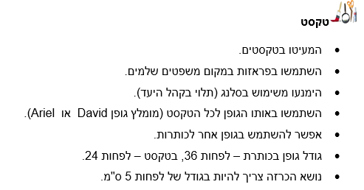

Slide 57
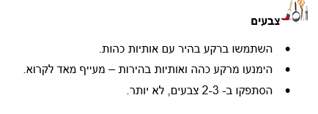

Slide 58
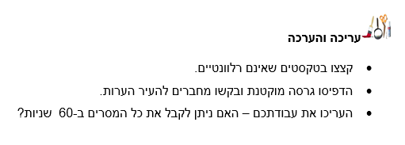

Slide 59


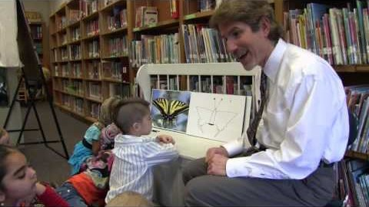
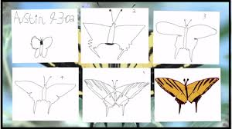
משוב עמיתים

Slide 60






כרזה היא דרך ויזואלית להצגת מידע
הכנת הכרזה דורשת מיומנויות חשיבה מסדר גבוה
כדאי להיעזר במשוב עמיתים
תערוכת כרזות אולימפיאדה 2023
תערוכת כרזות אולימפיאדה 2024

Slide 61

שיעור מוקלט: הכרזה המדעית
תערוכת הכרזות של האולימפיאדה ה 24 (תשפ"א -2021 )

Slide 62


